Slide 1
Nemlineáris Dinamikai Modellek a Biológiában járványterjedés véletlen hálózatokon 8. gyakorlat
Juhász János (juhasz.janos@.itk.ppke.hu)
Schäffer Katalin (sch.katalin17@gmail.com)

Slide 2
Hálózatok
Elemek (csúcsok) közti kapcsolatok (élek) -> hálózat, gráf
Pl: sejtautomata (szabályos rács hálózat), városokat összekötő úthálózat, social network, internet, tápláléklánc (irányított gráf), fa struktúrák (spec gráf), fehérje interakciós hálózatok,…
A hálózatok különböző mérőszámokkal írhatók le, vizsgálhatók
Pl: csúcsok ,élek száma, csúcs fokszáma, átlagos fokszám, kapcsoltsági paraméterek,…
Ha a mérőszámokat ismerjük, akkor generálható ezeknek megfelelő véletlen hálózat, gráf
Az azonos paraméterű véletlen hálózatok viselkedése hasonló (annak ellenére ,hogy a konkrét csúcs, él párok nem egyeznek)
Véletlen gráfok pl: Erdős-Rényi gráfok, Barabási-Albert gráfok, Strogatz-Watts gráfok
A hálózatokon terjedő folyamatokat is leírhatunk (pl: információ/anyag áramlás, járványterjedés,…)
Hálózatokról és alkalmazásukról: http://networksciencebook.com/

Slide 3
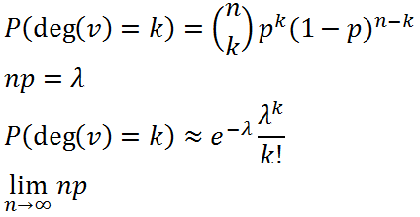
Erdős-Rényi gráfok
Generálása: minden él adott valószínűséggel egymástól függetlenül van behúzva
n csúcs,
k csúcs fokszáma, P(k) a fokszámok eloszlása
p minden lehetséges él behúzásának valószínűsége

Slide 4
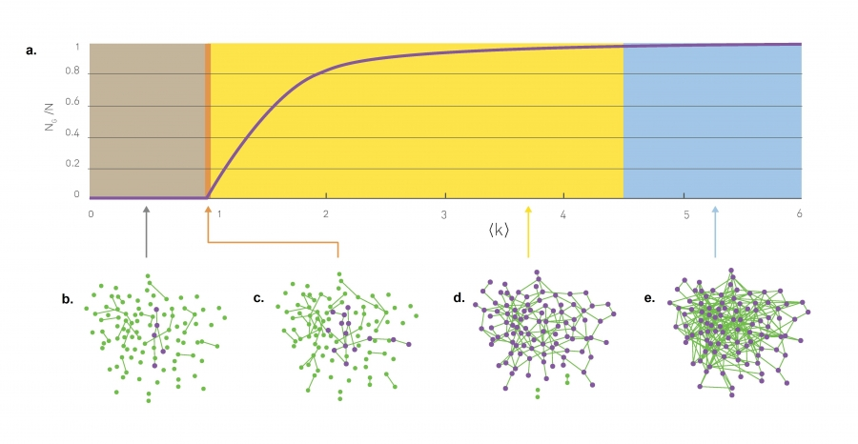
Erdős-Rényi gráfok
–> létezik óriás komponens (összefüggő részgráf), összefüggő a gráf
–> kisebb méretű (const*ln(n)) komponensek vannak, nem összefüggő a gráf
Max komponens csúcs száma/ összes csúcs száma
Átlagos fokszám

Slide 5
Barabási-Albert gráfok
Csúcsok száma 1…n₀
Gn₀ kiindulási gráf
Gn_{0+i+1} új csúcs
Minden lépésben egy csúcsot és m élet (m<n₀) veszünk hozzá
Nem egyenletesen húzza be az éleket, hanem preferencia alapon, nagyobb fokszámú csúcshoz nagyobb valószínűséggel
Néhány nagy fokszámú csúcs lesz – hub (csomópont)
Pl: Budapest a magyar úthálózatban, egy népszerű ember a Facebookon, egy általános transzkripciós faktor a sejtben

Slide 6
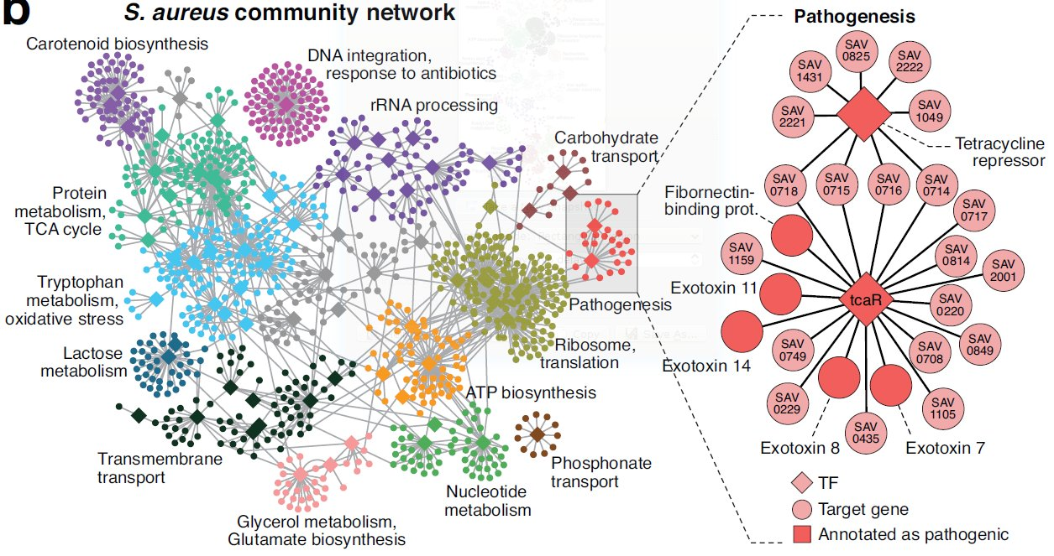
Barabási-Albert gráfok
Sok valós hálózat ilyen, pl.: közlekedési, ismertségi, gén regulációs, sejt anyagcsere hálózatok, fehérje interakciók, stb…

Slide 7
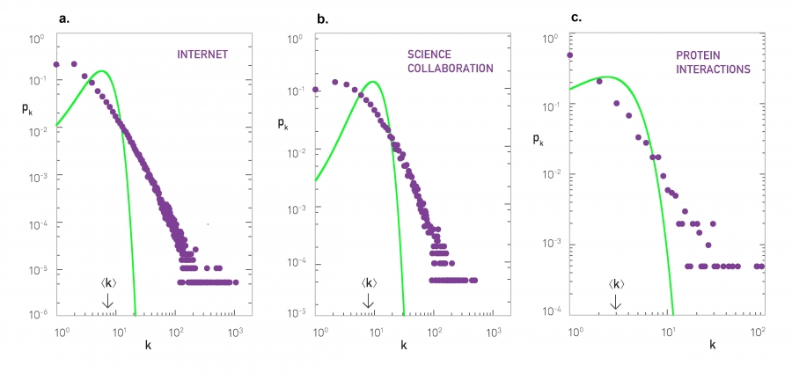
Barabási-Albert gráfok
A valóság nem véletlen:
Különböző gráfok fokszám eloszlása hasonló (sokszor Barabási-Albert gráfokéra jellemző)

Slide 8
Strogatz-Watts ,,small-world” gráfok
Reguláris körgráf (d=2,4,6,…)
d=szomszédság: a körgráfban hány szomszéd van összekötve
Végigmenve a csúcsokon minden él végpontját β valószínűséggel módosítjuk egyenletes eloszlás szerint
0< β$≪1 →$majdnem körgráf, néhány extra éllel
$E(G)=\frac{nd}{2}$ small world gráf lesz
β = 0 eredeti szabályos gráf
β = 1 Erdős-Rényi gráf
Élek száma:
Interpolál véletlen és szabályos gráf között

Slide 9
Feladatok:
Generáljatok különböző véletlen gráfokat! Figyeljétek meg a paraméterek megváltoztatásával hogyan változik a gráf!
Erdős-Rényi gráfok: ERmodel.m
Barabási-Albert gráfok: BAmodel.m
Strogatz-Watts gráfok: RegularNetwork.m (ez hívja a WSmodel.m-et)
Kirajzolás: plotGraphBasic.m
Használatukhoz, a paraméterek jelentéséhez lásd a fv-ek help-jét!
Számítsátok ki és jelenítsétek meg a gráfok fokszám eloszlásait a plotKPk[G].m függvény megírásával!
Milyen eloszlást mutatnak a fokszámok?
Megjegyzések:
A gráf leírása egy n*n-es (szimmetrikus) szomszédsági mátrixszal történik, ami n_{i,j} pozíciójában akkor van egyes, ha az i és a j csúcsokat él köti össze (egyébként 0-k az elemek)
A gráf maga kevés csúcs (kis gráf) esetén látszik jól, a fokszám eloszlás viszont nagy gráfoknál mutat jellegzetes eloszlást.

Slide 10
Gráf kapcsoltságának vizsgálata
Csomózódási (klaszerezési) együttható (c_coeff):
Részgráfok c_coeff –jeinek átlagából számítható
c_coeff=szomszédos csúcsok élszáma/teljes részgráf élszáma
Feladat:
Nézzük meg, hogyan alakul a c_coeff és a gráf 2 pontja közti átlagos legrövidebb út akkor, ha egy szabályos körgráfot WS gráffá, majd random (ER) gráffá alakítunk (plot_WS_path_length_clastcoeff.m)!
Egészítsétek ki a ClusterCoefficient.m függvényt, úgy, hogy a for ciklusban kiszámolja, minden egyes csúcs klaszerezési koefficensét!
Átlagos legrövidebb utat 2 pont közt a gráfban a beépített Graphallshortestpaths függvény számolja (Johnson algoritmus)

Slide 11
Járvány terjedése véletlen gráfon
Véletlen gráfot generálunk
Csúcsok: személyek, élek: kapcsolatban vannak-e
Rajta pár beteg csúcsot adunk meg kezdetnek
Az élek mentén terjed a járvány (mint a sejtautomatában a cellák közt, csak most nem szabályos a ráccsal dolgozunk)
Az előző implementációkhoz hasonló a járvány lefutása a gráfon is
A diffegyenetes megoldásnak az az eset felelne meg, ahol mindenki , mindenkivel össze van kötve (teljes gráf)

Slide 12
Járvány terjedése véletlen gráfon
Feladat:
Egészítsétek ki a sis_graf.m kódot a járvány gráfon terjedésével!
Vizsgáljuk meg különböző szerkezetű és méretű gráfok esetén a különböző paraméterű járványok terjedését!
A gráf kapcsoltsága (és az átlagos úthossz a csúcsok közt) hogyan hat a járvány terjedésére?
Megjegyzés: az alapértelmezetten beállított paraméterek a SIS modellt írják most le (ahol nincs immunitás).

